Slide 1
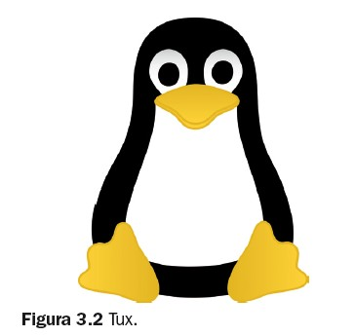
Introducción a Linux. Instalación. Entorno de trabajo

Slide 2
Sistema operativo. Estructura. Características.
El sistema operativo Linux es una versión que se basa en el sistema operativo Unix, desarrollada para ordenadores personales. Es un sistema multiusuario y multitarea. Destaca sobre Unix por ser de libre distribución y código abierto, y por poder incorporar diferentes gestores de ventanas.
Linux ha avanzado mucho en los últimos años, añadiendo mejoras en los interfaces gráficas y de reconocimiento y utilización de los recursos hardware.

Slide 3
Estructura.
El sistema operativo Linux es un sistema operativo basado en un micronúcleo híbrido que se ejecuta los servicios más básicos del sistema operativo, mientras que otros procesos se ejecutan como procesos servidores.
Además del núcleo, tiene una estructura que aísla al usuario del núcleo, como es un proceso llamado shell que interpreta las órdenes o aplicaciones del usuario, bien desde una terminal en modo texto, o bien desde un entorno gráfico.

Slide 4
Aplicaciones de los usuarios.
Las aplicaciones de usuarios se utilizan para que el usuario pueda utilizar el sistema. La aplicación se abrirá como un comando que se envía al interprete de comandos o Shell.
Shell. La Shell es un programa que se ejecuta al arrancar el sistema cuya función es interpretar las órdenes o comandos que el usuario mande al sistema y traducirlas a instrucciones que el sistema entienda.
Su nombre deriva de la palabra en inglesa Shell “concha”, porque aísla protege al usuario de las cara características del sistema. Los usuarios mandan sus comandos a la Shell.
Los comandos se pueden escribir en modo texto, mediante una terminal, o en modo gráfico eligiendo las diferentes opciones de los menús.

Slide 5
Interprete de comandos.
Uno de los interpretes mas extendidos es el Shell bash (bourne –again Shell) que utilizan por defecto muchas distribuciones, aunque hay otros, como el Shell sh (Bourne Shell) creado para UNIX, csh ( C Shell). Shell con mejoras para programadores porque utiliza una sintaxis parecida al lenguaje C, tcsh (Tenex C Shell) una mejora del C Shell, ksh ( (Korn Shell) compatible con bourne Shell y mejorado especialmente para programadores.

Slide 6
Kernel
Es el núcleo del sistema operativo. Es la parte que interactúa directamente con el hardware. Administra todos los recursos hardware del sistema, como memoria, el microprocesador, los periféricos.
Cada distribución de Linux distribuye el núcleo mediante las actualizaciones del sistema operativo. Cada versión del núcleo se puede distinguir por 3 o 4 números separados por puntos. El significado de cada número es el siguiente:
  Versión del núcleo. Varia si hay una gran modificación en el código del núcleo. Hasta este momento solo se han realizado 2 modificaciones.
  Principal revisión del núcleo.
  Revisión menor, como la inclusión de nuevos drivers o algunas características nuevas.
  Correcciones de errores o fallos de seguridad dentro de una misma revisión. Puede no existir sí no se han detectado ningún error que subsanar.
      Ejemplo: para las siguientes versiones de núcleo.
        2.6.33 ___ es la versión 2 del núcleo, con la revisión principal 6, y la revisión menor 33. Al no tener el cuarto número significa que no se han encontrado todavía errores o fallos

Slide 7
Evolución histórica
A partir de Multics, Ken Thompson, trabajador Bell Labs, desarrollo una versión monousuario, en ensamblador, y la llamó UNICS. El código UNICS, llamado UNIX, se reescribe en lenguaje C, con lo que se consigue que sea portable, es decir, fácilmente instalable en otros ordenadores.
En 1987 Andrew Tanembaum, creo un sistema operativo que lo llamó MINIX, y estaba pensado para funcionar sobre IBM PC. Es un sistema operativo dividido por niveles o capas.
Linus Tovals, se baso en MINIX añadiendo herramientas y utilidades.
El proyecto GNU se levantó en el año 1988 por Richard Stallman para desarrollar un sistema operativo tipo Unix que fuera software libre. Las siglas vienen a significar GNU Not a Unix, que significa que GNU no es Unix.

Slide 8

GNU
El software del proyecto GNU se liberó para que todos los usuarios pudieran ejecutarlo, copiarlo, modificarlo y distribuirlo libremente, se creó una licencia diseñada para preservar esos derechos y evitar que nadie pudiera aprovecharse del software.
La licencia GPL (Licencia General Pública) de GNU. La idea de esta licencia también se le conoce con el nombre de copyleft en oposición del termino copyright.
En el año 1991 Linus Tovalds escribe el núcleo de Linux y lo distribuye bajo la licencia GPL. Muchos programadores se unen al proyecto. Sobre todo vía Internet, con lo que consiguen que el núcleo sea operativo y compatible con Unix.

Slide 9








¿Qué son las distribuciones?
Una de los primeros conceptos que aparecen al iniciarse en Linux es el concepto de distribución.
Una distribución es un agrupamiento del núcleo del sistema operativo Linux (la parte desarrollada por Linus Torvalds) y otra serie de aplicaciones de uso general o no tan general.
Las distribuciones más conocidas son:

Slide 10
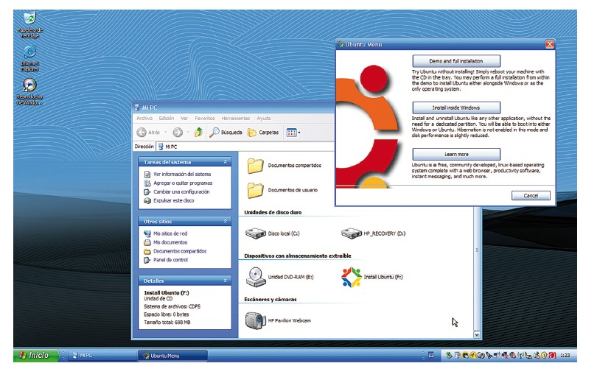
Instalación de Linux

Slide 11
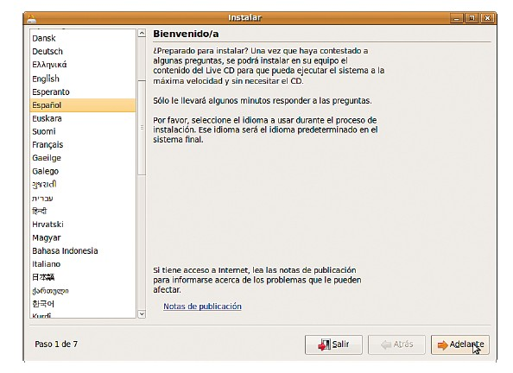
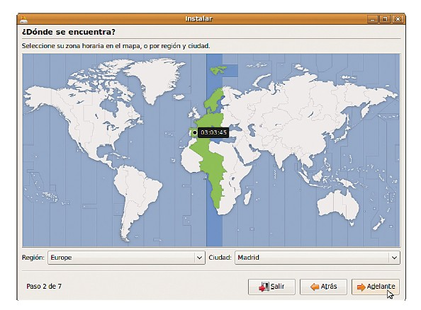
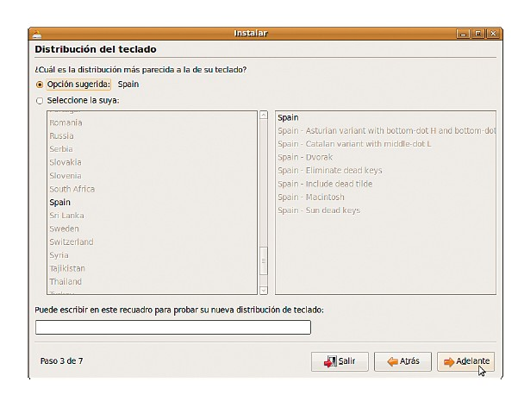
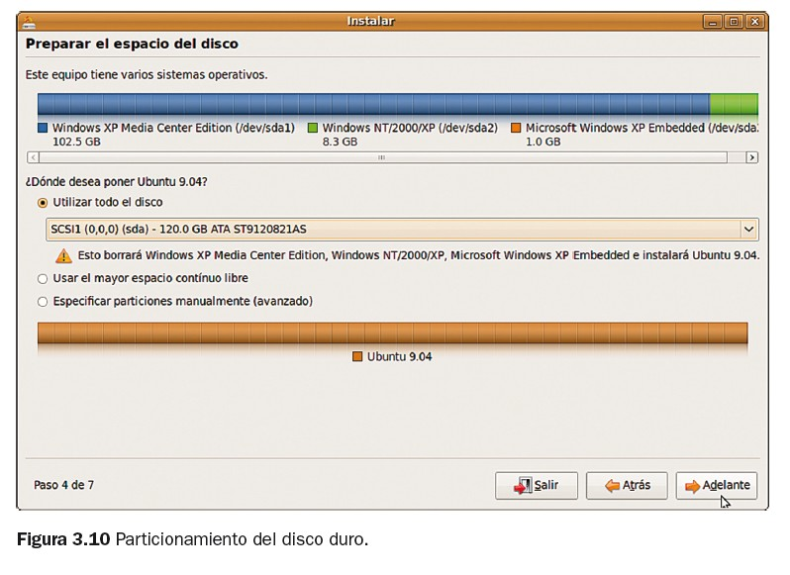
Pasos a seguir en la instalación
Elegir el idioma.
Elegir la zona horaria.
Elegir el tipo de teclado.
Elegir la zona del disco duro donde queremos instalar Linux.

Slide 12
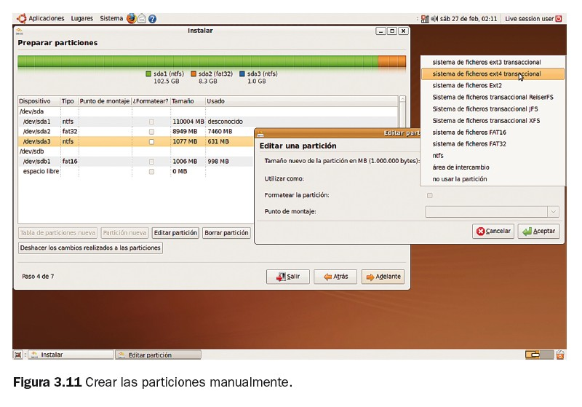
Pasos a seguir en la instalación
Podemos instalarlo en el disco duro completo, si solo vamos a utilizar este sistema operativo.
Instalarlo en una zona del disco duro que no este ocupada.
Hacer las particiones nosotros mismos de forma manual. Tenemos que elegir donde instaremos el sistema y crear una partición allí. Una vez elegida o creada la partición elegimos el punto de montaje, el directorio raíz “/” y elegimos el sistema de archivos, que podrá ser ext2, ext3. Reiser-Fs, ext4, Reiser4, que son los archivos soportados por las distribuciones Linux, aunque es recomendable utilizar uno de los dos últimos si la distribución es reciente.

Slide 13
Pasos a seguir en la instalación
Debemos crear una partición Swap o de intercambio, que utiliza un tipo de sistema de archivos especial llamado Linux Swap. El tamaño recomendable de esta partición es el doble de la memoria RAM de nuestro equipo.
Si nos decidimos por crear nosotros las particiones, también debemos tener en cuenta que las particiones primarias, desde donde se arranca el sistema operativo, pueden ser 4 como mucho. Si quisiéramos instalar más de 4 sistemas operativos en un mismo equipo, deberíamos crear particiones extendidas, en la que pueden incluir otras, particiones lógicas.

Slide 14
Pasos a seguir en la instalación
Añadir el nombre del primer usuario, el nombre que va a usar para iniciar la sesión, la contraseña del usuario, que pide que la introduzca 2 veces para que no nos equivoquemos al escribirla y el nombre del equipo.
Nos mostrará los datos elegidos para que revisemos que todo está correcto. En el botón avanzado, podemos elegir si no queremos instalar el gestor de arranque de Linux, GRUB, si lo queremos instalar y en caso afirmativo en qué partición. Lo normal será, si vamos a usar un disco duro solo para Linux o con dos o mas sistemas operativos, instalarlo en la partición de arranque y que sea el gestor de arranque el que nos permita elegir en que sistema operativo queremos arrancar el equipo.
A continuación comenzará la instalación. Nos irá mostrando en la pantalla el progreso, y cuando termine, podremos reiniciar el sistema y comprobar que se ha instalado correctamente.

Slide 15
Entorno gráfico.
El entorno gráfico de Linux, X window System, o sistema de ventanas X, se desarrollo en los años ochenta para poder dotar a os sistemas Unix de una interfaz gráfica.
La versión actual es x11. Su modo de funcionamiento es mostrar el entorno gráfico de forma independiente al sistema operativo, como una aplicación más. Se comporta como una terminal gráfica virtual. No es exactamente una gestor de ventanas.
Hay disponibles diferentes gestores de ventanas. Dependiendo de la distribución de Linux que utilicemos, vendrá con uno instalado por defecto, por ejemplo, para el caso de la distribución Ubuntu, podemos diferenciar:
Ubuntu, que viene por defecto con GNOME.
Kubuntu, que trae KDE por defecto.
Xubuntu, que viene con Xfce.
Lubuntu, que instala por defecto el escritorio LXDE.

Slide 16
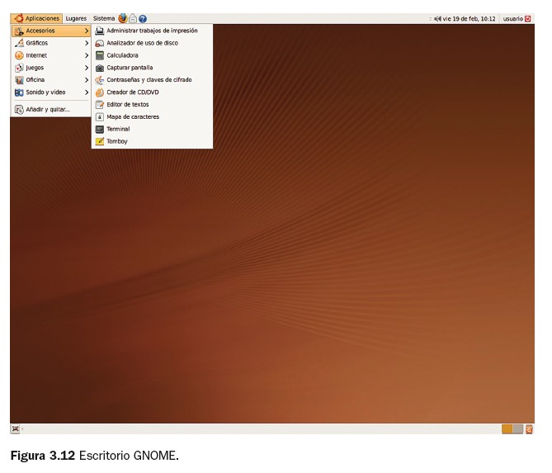
Características de los gestores de ventanas
GNOME: El gestor de ventanas GNOME. En Ubuntu es el escritorio que viene por defecto.
En este escritorio tenemos un panel superior, en el que encontramos los menús Aplicaciones, Lugares y Sistema. En el panel superior lanzadores de aplicaciones que utilicemos con mas frecuencia, información que utilicemos, como la fecha y hora y finalmente en el panel superior tenemos el menú para cambiar de usuario, reiniciar o apagar el sistema.

Slide 17
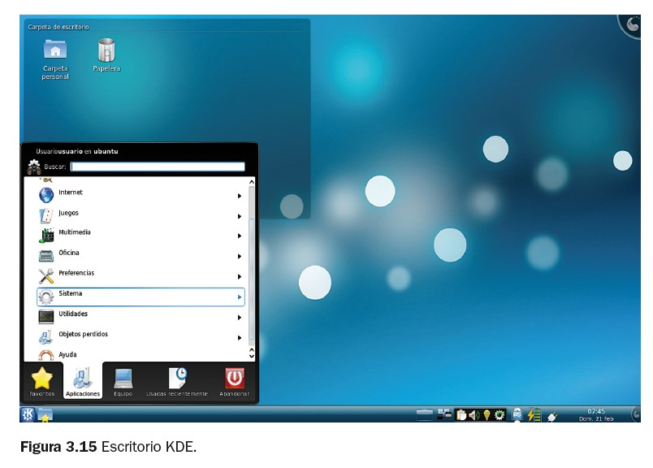
Características de los gestores de ventanas
KDE: es un proyecto que surgió para crear entornos de escritorio para diversos sistemas operativos.
Las características de KDE, es que sus aplicaciones suelen empezar o contener la letra K, que inicialmente significaba Kool, pero después se abandonó su significado y simplemente significa K.
En Ubuntu surgió el proyecto Kubuntu, que trae por defecto el escritorio KDE. Se puede instalar este si prefiere este escritorio o el paquete Kubuntu-desktop, con lo cual podemos usar uno u otro.
En la pantalla de inicio del sistema, en opciones, elegimos Seleccionar sesión… y podemos iniciar con el escritorio GNOME o con KDE, también podemos elegir que uno de los dos sea el escritorio por defecto.

Slide 18
Elegir el entorno gráfico.
Si tenemos instalados varios gestores de ventanas en nuestro sistema, al arranar, en la pantalla de inicio, en opciones podemos elegir. Seleccionar sesión.
Después podemos iniciar una sesión con el gestor de ventanas que queremos y además lo podemos marcar como predeterminados.

Slide 19
Personalización del escritorio
Aplicaciones. En este menú desplegable, podemos encontrar diversas utilidades.
  Accesorios.
  Gráficos.
  Internet.
  Juegos
  Oficina.
  Sonidos y video
  Añadir y quitar.

Slide 20
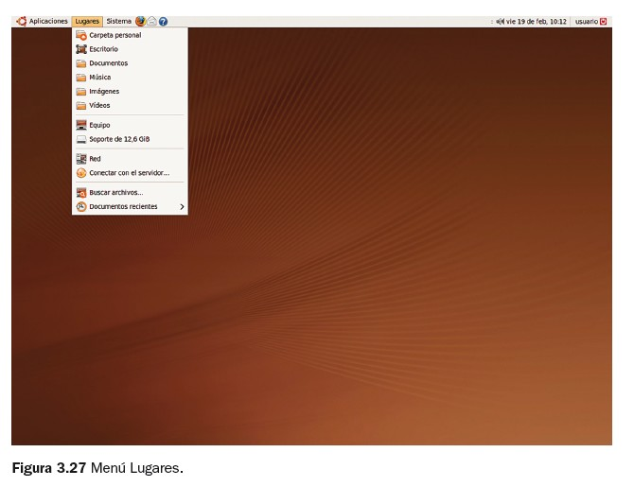
Personalización del escritorio
Lugares. Podemos ir directamente a muchos sitios de nuestro equipo, como nuestra carpeta personal, el escritorio y otras carpetas y a otro equipo de la red si tuviera una carpeta compartida, a cualquier otro dispositivo de almacenamiento que tengamos en el equipo y trae algunas utilidades como buscar un archivo y ver los documentos recientes.

Slide 21
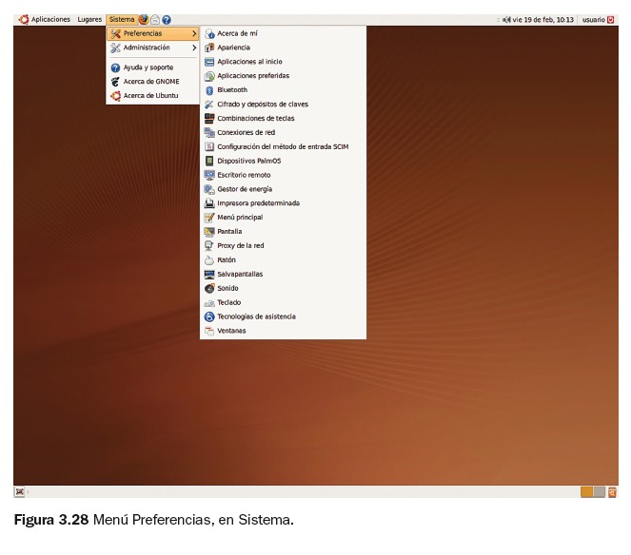
Personalización del escritorio
Preferencias. En este menú, que se encuentra dentro del menú desplegable sistema, podemos configurar diferentes opciones de nuestro sistema para adecuarlo a nuestros gustos. Podemos , entre otras cosas.
  Cambiar la apariencia del escritorio, el menú principal, la pantalla, el salvapantallas, opciones de teclado y las ventanas.
  Elegir las aplicaciones que se van a ejecutar al inicio.
  Cambiar la impresora por la que queremos imprimir, si tuviéramos varias.

Slide 22
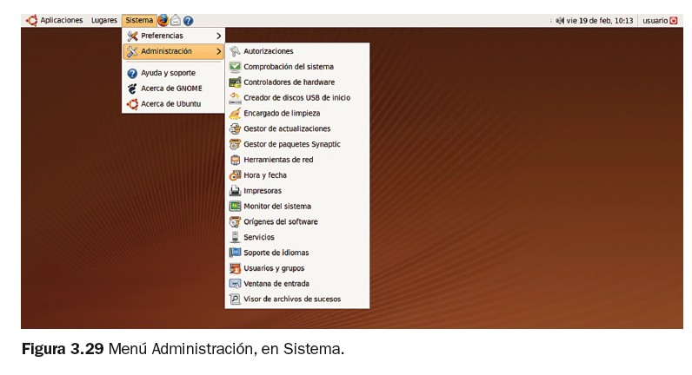
Personalización del escritorio
Administración. Aquí podemos usar diferentes comandos y utilidades para configurar y administrar el sistema. Podemos entre otras cosas:
  Comprobar el sistema.
  Ver los controladores hardware.
  Crear un USB de arranque del sistema operativo.
  Configurar las actualizaciones del sistema.
  Utilizar el programa que instala paquetes.
  Comprobar el estado de la red.
  Ver el estado el sistema y los procesos que se están ejecutando.
  Cambiar el idioma.
  Añadir usuarios y grupos
  Configurar la ventana de entradas

Slide 23
Comandos básicos.
En este modo ejecutamos los comandos escribiéndolos en una consola o terminal y son interpretados por un proceso llamado Shell. En Linux podemos instalar varios Shell. El mas usado es el Shell bash (Bourne Shell)
Para acceder al modo texto lo podemos hacer de varias formas:
Tecleando a la vez la combinación de teclas CTRL_ALT_F1 hasta CTRL _ALT_F6.
Desde el entorno gráfico, abriendo el programa terminal, que tendrá diferente nombre o situación según el entorno gráfico que usemos.
  En GNOME: Aplicaciones___Accesorios___terminal.

Slide 24
Comandos básicos
Una vez abierto el programa, para escribir los comandos deberemos tener en cuenta que se distingue entre mayúsculas y minúsculas, es decir, no se consideran el mismo carácter la misma letra escrita en mayúsculas que en minúsculas.
Para saber que el sistema operativo esta preparado y esperando a que escribamos un comando, lo podremos ver mediante un indicador de sistema prompt, que es un usuario con el indicador $.
Si el usuario es el administrador root el sistema indicará el prompt #

Slide 25
Comandos básicos.
Comandos: en general para cualquier comando sería:
  Comando [-o|--opción] [argumentos]
  Los corchetes después del nombre del comando significan que esa opción o argumento no son obligatorios.
  El carácter “|” significa que se utiliza o bien la opción escrita de forma corta (guión y letra de opción) o de forma larga (dos guiones y palabra que indica qué opción es).
  Para cualquier comando puedes utilizar la ayuda:
  man: muestra una ayuda detallada del comando.
  man [comando] con este comando ayuda suele ser demasiado extensa. Para salir ese comando habrá que pulsar la letra “q”.
  Para la mayoría de los comandos, existe una opción que muesta una ayuda más resumida.
  comado [--help|-h]

Slide 26
Comandos básicos.
cal: muestra el calendario del mes y año que se le indique. Si no se le especifica nada, muestra el mes actual.
  Sintaxis.
  cal [-3my][[mes] año]
  Opciones.
  -3 muestra el mes actual, el anterior y el próximo.
  -m muestra el lunes como primer día.
  -y muestra el año actual.
  mes: indica el mes que queremos mostrar, sin no se especifica mostrará el año entero.
  Año: indica el año del que queremos ver su calendario.

Slide 27
Comandos básicos.
date: muestra el día y la hora del sistema. También se puede utilizar para cambiarlas.
  Sintaxis.
    date
    who: muestra quien esta conectado al sistema.
  Sintaxis.
    who [opciones]
  Opciones.
    -a|all: muestra, además de quien esta conectado , información adicional.

Slide 28
Comandos básicos.
whoami. Muestra el nombre de usuario.
  Sintaxis.
    Whoami
    clear. Borra la pantalla.
  Sintaxis.
    Clear
    whereis. Busca donde está dentro del sistema de fichero el comando que se le pasa como parámetro.
  Sintaxis.
      whereis comando

Slide 29
Comandos básicos.
alias : asigna un nombre a la ejecución de uno o varios comandos con sus respectivas opciones y argumentos.
  Sintaxis.
    Alias [nombre =`comando1; comando2;…`]
    El carácter “;” se utiliza para separar comandos en linux.
    El comando solo, muestra todos los alias que hay creados.
    unalias: elimina el alias especificado.
  Sintaxis.
    unalias nombre
    El argumento nombre debe ser un alias que ya exista o hayamos creado en el sistema.

Slide 30
Comandos básicos.
uname: muestra diferente información sobre el sistema operativo y el equipo.
  Sintaxis.
    uname [opciones]
    si no se especifica ninguna opción equivaldría a la opción -s
  Opciones.
    -a|all :muestra toda la información, excepto la que se muestra con –p y –i.
    s| --kernel-name. Muestra el nombre del núcleo.
    -n|nodemame. Muestra el nombre de equipo dentro de la red de ordenadores en la que se encuentre.
    -r|--kernel-release. Muestra la versión del núcleo.
    -v|--kernel-version. Muestra la fecha de la compilación del núcleo.
    -m|--machine. Muestra el nombre hardware del equipo.
    -p|--processor. Muestra el tipo de procesador o “unknown” (desconocido)
    -i|--hardware-platform. Muestra el tipo de hardware o “unknown”(desconocido).
    -o|--operating-system. Muestra el sistema operativo.

Slide 31
Comandos básicos
passwd. Cambia la contraseña del usuario.
  Sintaxis.
    passwd [opciones] [usuario]
    Sin opciones ni argumentos cambia la contraseña del usuario actual. Para cambiar la contraseña de otro usuario, o para utilizar ciertas opciones, es necesario tener permisos de administrador del sistema.
    history. Muestra los comandos utilizados. Tiene un número de comandos almacenados que se puede comunicar.
      Sintaxis.
        history [opciones]
        Sin opciones ni argumentos muestra los últimos comandos que se hayan ejecutado en la terminal.
  Opciones.
  -c . borra el historial de comandos, que se encuentra en el archivo .bash-history, en el subdirectorio personal del usuario
  exit termina la sesión de un usuario o sale de la terminal en modo texto.
  Sintaxis.
    exit

